Slide 1
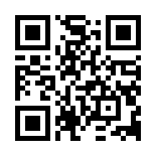
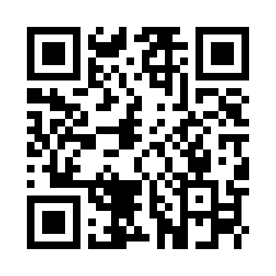
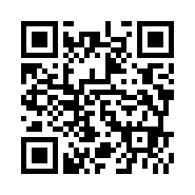
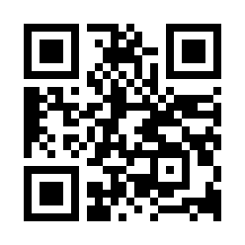
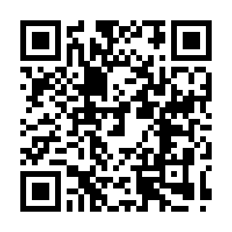
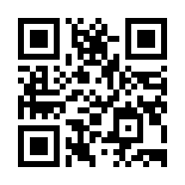
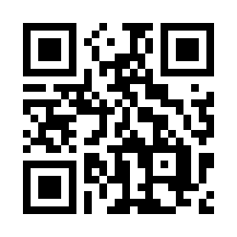
デジタルトランスフォーメーション
DX推進の第一歩！
事業者向け
Ｄ Ｘ
推進に関する支援策
ＤＸ導入に関する相談窓口
ぎふしスタートアップ相談窓口
岐阜市
ＩＴ化支援をはじめ、起業の実現や
経営課題の解決まで伴走支援します。
☎ ０５８- ２６４-８３５５
月～土曜 9:00～21:00
水・日曜 9:00～18:00
ぎふＤＸ支援センター
岐阜県
ＤＸ推進に関する相談に、専門家や民間
ＩＴ企業などと連携し、ワンストップで
対応する相談窓口。
☎ ０５８-２７２-1111
（内線2724，2726）
平日 8:45~17:15
スマート経営応援隊
ソフトピアジャパン
省人化・自動化など、県内企業の様々な
課題解決に向け専門家が伴走しＩＴ・
ＩｏＴを活用した経営力強化を支援。
☎ ０５８４-７７-１１６６
ＩＴ経営サポートセンター
中小機構
ＩＴの利活用・導入に関し、簡易で気軽に相談ができるオンライン面談サービス。
実務経験豊富なＩＴ専門家等が、課題解決に向けた実践的なアドバイスを実施。
融資を受けたい
ぎふしＤＸ促進資金
岐阜市
信用保証
協会
ＤＸに取り組む事業者に対する融資制度。
（申し込みは金融機関へ）
制度に関するお問い合わせ
岐阜市 経済部 商工課
☎ ０５８-２１４-２３６０
平日 8:45～17:30
研修やセミナーについて
ＤＸ・ＩＴ研修
ソフトピアジャパン
ＩＴ・ＩｏＴの導入やシステム開発など、企業のＤＸの取り組みに活躍する人材の育成に繋がる実践的な研修を開催。
☎ ０５８４-７７-１１６６
平日 9:00～17:00
マナビＤＸ
経 済
産業省
ＤＸに関する講座を案内するサービス。
デジタルスキルを学ぶことのできる学習コンテンツを紹介するポータルサイト。

Slide 2
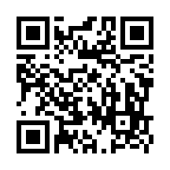
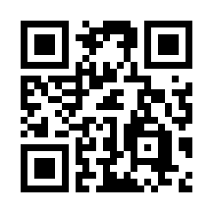
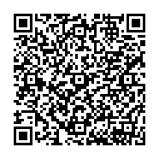
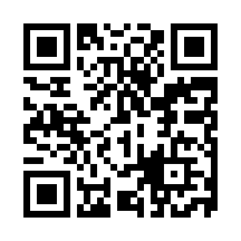
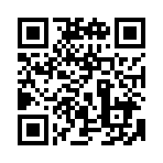
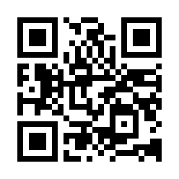
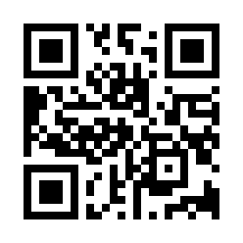
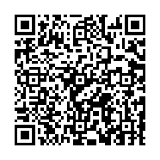
ＩＴ等の活用方法を知りたい
ＩＴ戦略ナビwith
中小機構
ＷＥＢ上で簡単にＩＴ戦略マップ・導入プランを作成し、経営上の課題から
業務上の課題や、これらの解決策まで提案。
ここからアプリ
中小機構
ＩＴに関する導入事例や活用できるツール等、様々な情報を提供する情報サイト。
目的・業種ごとに使いやすい・導入しやすいと思われる業務用アプリを紹介。
補助金を活用したい
岐阜市中小企業等DX推進補助金
岐阜市
公益財団法人ソフトピアジャパンが実施する
「DX・IT研修」「スマート経営アドバイザー派遣制度」「スマート経営実践補助金」の活用
に要する経費の一部を補助します。
☎ ０５８-２１４-２３５９
平日 8:45～17:30
岐阜県ＤＸ人材確保事業費補助金
岐阜県
県内企業がＤＸを推進するため、その
推進業務を担うＤＸ人材の獲得・活用に要する経費の一部を補助。
☎ ０５８-２７２-１１１１
（内線３６８２）
平日 8:30～17:15
スマート経営実践補助金
ソフトピアジャパン
z
ソフトピアジャパンの専門家派遣事業等を活用してＤＸの推進等に取り組む企業に対して、
システム・機器導入経費の一部を補助。
☎ ０５８４-７７-１１６６
平日 9:00～17:00
ＩＴ導入補助金
中小機構
中小企業・小規模事業者等の労働生産性の向上を目的として、業務効率化やDX等に向けた ITツール（ソフトウェア、サービス等）の導入を支援する補助。
ナビダイヤル
☎ ０５７０ｰ６６６ｰ３７６
ＩＰ電話等
☎ ０５０ｰ３１３３ｰ３２７２
9:30～17:30 （土日・祝日を除く）
ＤＸをさらに進めたい
会員制
岐阜県ＤＸ推進コンソーシアム
岐阜県
産学官連携のもと、県内企業のＤＸを推進し、企業の生産性向上や技術開発、
新商品・新サービス創出の実現を支援。
入会方法のご案内、お申込は
Ｗｅｂサイトをご覧ください。
お問い合わせ
岐阜市役所 経済部 商工課
☎ ０５８ｰ２１４ｰ２３５９

